Slide 1
近期工作总结
汇报人：杨梓航

Slide 2
Overview
微架构性能量化分析
Framework：
Execution time ≈ steady ILP +
cache miss rate × cache penalty +
misprediction rate × misbranch penalty
使用trace-driven 的缓存仿真器来统计测试程序的缓存缺失率

Slide 3
Simulation using Ramulator
Ramulator是CMU的Safari项目组于2015年开发的trace-driven内存仿真器
相关文献：
Kim Y, Yang W, Mutlu O. Ramulator: A fast and extensible DRAM simulator[J]. IEEE Computer architecture letters, 2015, 15(1): 45-49.
Ramulator也在一定程度上支持缓存的仿真

Slide 4
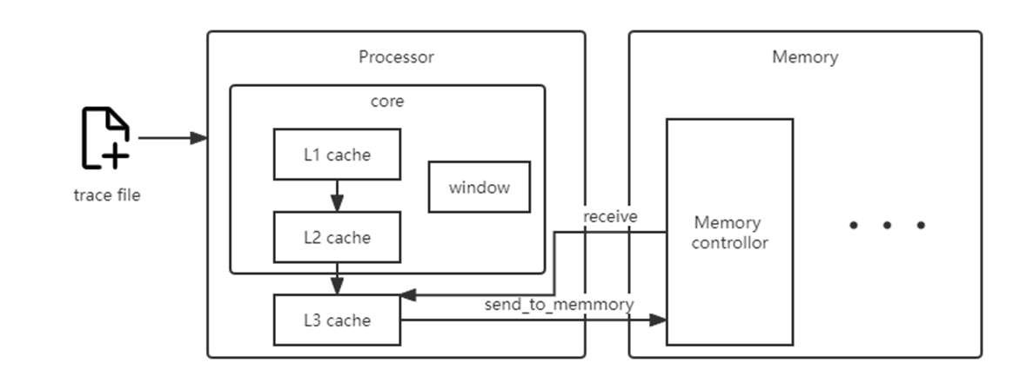
Simulation using Ramulator
Cache 模型：
属性：总容量，组关联度，块大小，以及一些统计数据等
方法：缓存管理策略都是采用一些默认的机制，比如LRU和write back
整体框架
Notes:
Ramulator是CMU的Safari项目组与2015年开发的一个trace-driven的内存仿真器。
文献：

Slide 5
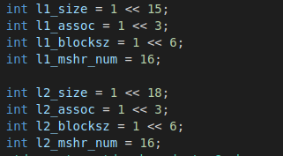


Simulation using Ramulator
存在的问题:
Ramulator中对缓存采用统一建模，而没有区分I-cache和D-cache
对cache的配置比较受限，cache相关参数在是在源代码中使用固定的设置，如果要对其进行修改的话需要在源码上进行修改再重新编译
Notes:
第二个问题出现的原因是因为工具对于cpu trace 没有判断是读请求还是写请求。

Slide 6
Simulation using Dinero
Dinero是由Mark D Hill 于1998年开发的trace-driven缓存仿真器
没有相关文献
基本思想:
模拟一个由各种缓存组成的内存层次结构，缓存以树状结构相互连接
访存请求从树的叶子节点(processors)向根节点(memory)传递
Dinero中并没有对完整的CPU模型进行模拟

Slide 7
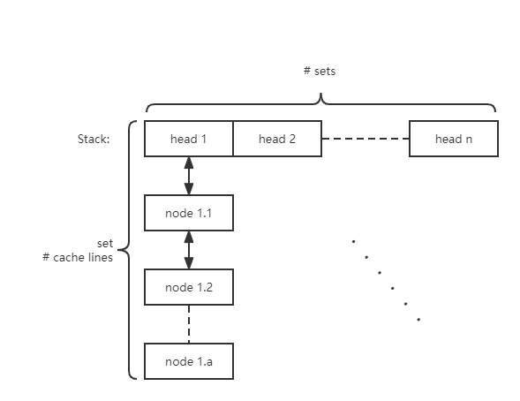
Simulation using Dinero
Dinero的Cache模型的结构：
Ramulator使用STL容器类(std::list)实现，但list底层也是双向链表
Notes:
缓存的结构是一个双向链表头数组，每个双向链表头都指向一个双向链表的头部，这些双向链表就是缓存组(set)。

Slide 8
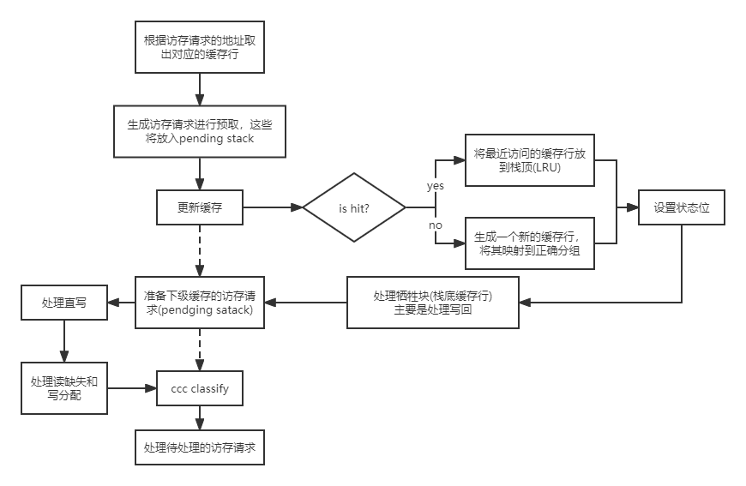
Simulation using Dinero
Notes:
Dinero考虑了多种不同方案配置的情况，源码中的条件分支语句的条件语句都很长，代码也相对比较乱，后面还需要再详细整理一下。
这里做了一定的简化处理。
Dinero 没有考虑时钟模拟。

Slide 9
Ramulator & Dinero
Cycle-accurate
Ramulator 只统计了DRAM访问的cycle数
Dinero则完全没有对时钟周期进行仿真统计
Configuration
Ramulator中的配置需要修改源码的方式
Dinero则支持在命令行参数中指定配置
Notes:
但是在后面的结果分析中发现，ramulator的时钟仿真会通过MSHR影响到缓存的命中率结果。

Slide 10
Ramulator & Dinero
Policy
Ramulator 使用默认的策略
写回（直接写到内存），写分配，LRU替换策略，没有实现预取
Dinero则可以在多种策略中灵活配置
写策略：写回，直写
写分配，不写分配
替换策略：LRU, FIFO, RANDOM
预取策略

Slide 11
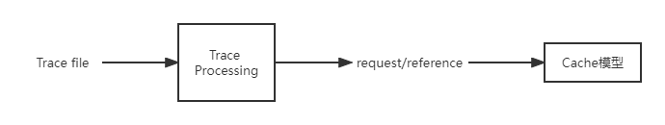
Ramulator & Dinero
Trace格式不同的问题：两个工具使用的trace格式不兼容
Trace与Cache模型之间的接口：
两者大致逻辑是一致的：
只要让Trace Processing正确地生成访存请求，那么得到的结果就是工具本身模拟出来的结果
Notes:
Trace与Cache模型之间的接口也是比较相似的。

Slide 12
Simulation using Dinero
仿真配置：
L1 cache:
Unify,
Size = 32768 (1 << 15),
Block size = 64,
Assoc = 8
L2 cache:
Unify,
Size = 262144 (1 << 18),
Block size = 64,
Assoc = 8
write-back; write allocate; demanded prefetch; LRU.
Notes:
和ramulator的默认配置保持一致。

Slide 13
Ramulator & Dinero
Simulation Results:
Ramulator: | total | read | write
L1 access | 5670294 | 5027029 | 643265
L1 miss | 8411 | 6945 | 1466
L2 access | 1065 | 1065 | 0
L2 miss | 978 | 978 | 0
Dinero: | total | read | write
L1 access | 5669637 | 5026694 | 642943
L1 miss | 1066 | 768 | 298
L2 access | 1405 | 1066 | 339
L2 miss | 978 | 978 | 0
Notes:
三个问题，
使用相同的trace，但是两个工具在L1的访问总数不相等；
两个工具中，L1的缺失数和L2的访问数都是不相等的；
Ramulator的缺失数比Dinero大很多。

Slide 14
Ramulator & Dinero
上面的仿真结果中出现了三个问题：
相同大小的trace文件，但是两个工具在L1的访问总数不相等
两个工具中，L1的缺失数和L2的访问数都是不相等的
Ramulator的缺失数比Dinero大很多

Slide 15
Ramulator & Dinero
L1缓存的访问次数与trace的指令总数不相等:
Trace文件的指令总数： 2350144
Ramulator的L1缓存访问总数： 2351075
因为MSHR条目已满，所以部分缺失请求被阻塞，下一个时钟将继续发送这个请求
2351075 – 2351044 = 931 (MSHR unavailable)
Dinero的L1缓存访问总数： 2350197
部分访存请求所请求的字节不在同一个block中
Dinero会将这样的请求分成多个访问不同block的请求
2350197 – 2351044 = 53 (Multi-block reference)
Notes:
这个结果是在另一次测试中统计的，但是原理都是一样的。

Slide 16
Ramulator & Dinero
Dinero结果分析：
（上级缓存缺失数与下级缓存访问数不一致的原因）
在Dinero中：
写分配，向下传递一个读请求；
写回，设置了脏位的缓存行被驱逐就会向下传递一个写请求
Dinero: | total | read | write
L1 access | 5669637 | 5026694 | 642943
L1 miss | 1066 | 768 | 298
L2 access | 1405 | 1066 | 339
L2 miss | 978 | 978 | 0
Notes:
主要原因是缓存的写策略。
Dinero中不考虑写回的命中与否。

Slide 17
Ramulator & Dinero
Ramulator结果分析：
（上级缓存缺失数与下级缓存访问数不一致的原因）
在Ramulator中：
考虑了写分配，而写回则是直接写到内存
使用MSHR对缺失的请求进行合并，所以L1的缺失数大于L2的访问数
Ramulator: | total | read | write
L1 access | 5670294 | 5027029 | 643265
L1 miss | 8411 | 6945 | 1466
L2 access | 1065 | 1065 | 0
L2 miss | 978 | 978 | 0
Notes:
也就是说只会对L1缓存和内存进行写操作。

Slide 18
Simulation using Ramulator
Ramulator的缓存缺失数比Dinero的缓存缺失数大很多
猜测两个工具仿真结果相差很大的原因：
时钟模拟
底层逻辑
但是两个工具在L2缓存的仿真结果却很相近：
Notes:
将Dinero的请求处理方法在Ramulator中实现，主要的区别是绕过MSHR。

Slide 19
Ramulator & Dinero
Notes:
4个trace文件的指令总数依次约为：560万、230万、150万和1000万。
所以感觉主要原因可能还是因为时钟模拟。

Slide 20
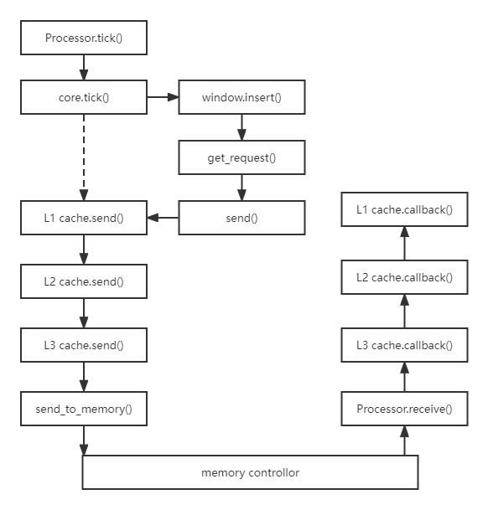
Simulation using Ramulator
Ramulator workflow:
Notes:
tick() 函数表示该模型在一个时钟周期内应该完成的工作。
缓存调用callback()函数后才相当于分配了缓存行。

Slide 21
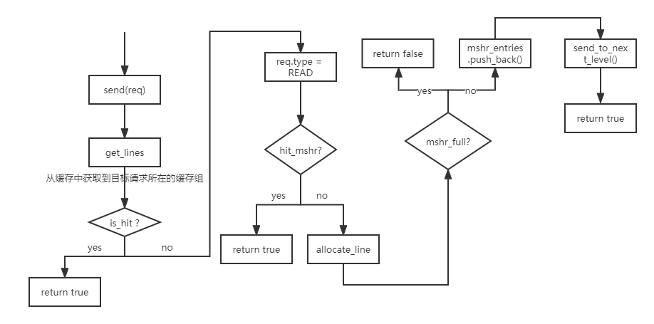
Simulation using Ramulator
Ramulator中缓存处理request的逻辑:
Notes:
默认写策略是写回并且写分配，缓存行的替换策略是默认LRU。对缓存的管理主要是体现在allocate_line()方法上。

Slide 22
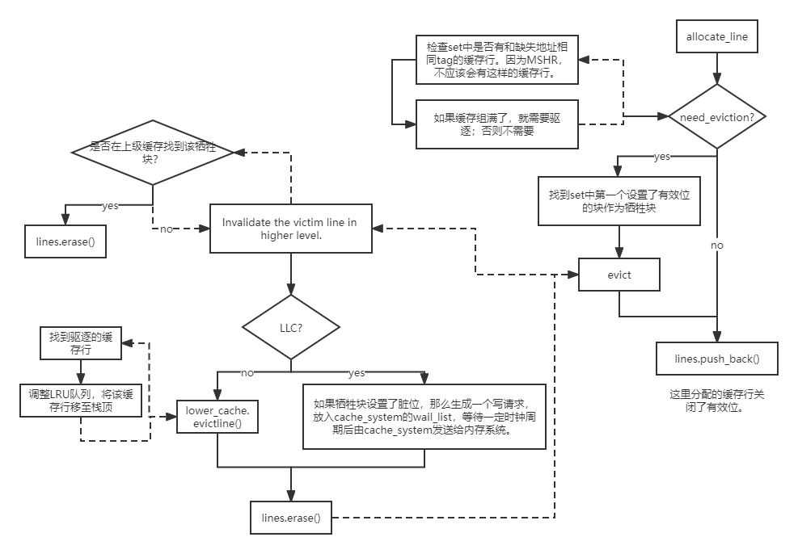

Simulation using Ramulator
allocate_line():
Notes:
这里是有意将新分配的缓存行置为无效的，为了进行与MSHR相关的时钟模拟。所以这里的缓存行的分配相当于是一个假动作，真正的缓存行分配时刻是在内存模型中实现的。
也就是说，虽然统计结果中只统计了内存相关的时钟，但是缓存的仿真中也考虑的时钟模拟。

Slide 23
Simulation using Ramulator
对新分配的缓存行设置了有效位
相当于将缓存分配的延迟置为0：
L1 total miss : 9011 -> 1805
MSHR hit: 6861 -> 0
MSHR unavailable: 931 -> 586
MSHR unavailable 代表被阻塞重发的请求数
如果不考虑阻塞的请求，那么Ramulator 中L1的缺失数为1219，与Dinero的仿真结果近似
L2 access = L1 misses – MSHR hit – MSHR unavailable
Notes:
也就是说更改了分配的缓存行的默认有效位会对MSHR产生影响。
缺失请求被阻塞后，将不会继续读取trace文件中的下一个请求，而是继续重复缺失的请求。所以如果将MSHR条目的个数设为1，那么请求将会被无限阻塞。

Slide 24
Ramulator & Dinero
两个工具仿真结果的差异：
Ramulator中考虑了时钟模拟，而Dinero则没有考虑时钟模拟
从L2缓存的仿真来看，两个工具的底层逻辑是相近的
后续的工作决定采用Ramulator
Ramulator中考虑了时钟模拟，仿真结果更加贴合现实场景
Ramulator中有对内存的模拟，这部分内容可能会在以后的研究中用到

Slide 25
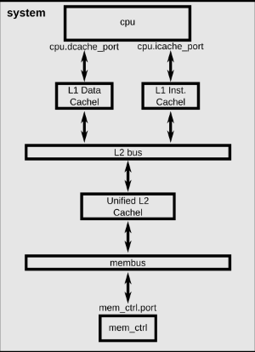
Simulation using Gem5
使用Gem5来验证Ramulator仿真结果的可靠性
在Linux虚拟机上gcc编译得到的二进制文件
Gem5仿真配置：
I cache (16kB), D cache (64kB), L2 cache (256 kB)
Cache结构如下：

Slide 26
Simulation using Gem5
使用beebs中的aha-compress作为测试
Gem5仿真的统计结果如下，使用TimingSimpleCPU model：
Total Instruction | 110946319
L1 D Cache access | 82681688
L1 D Cache misses | 1688
L1 I Cache access | 140666503
L1 I Cache misses | 912
L2 Cache access | 2600 (I: 912, D: 1688)
L2 Cache misses | 2385 (I: 802, D: 1583)
Notes:
这里total instruction与I cache数目对不上的原因暂时还没有弄清楚。

Slide 27
Simulation using Ramulator
DynamoRIO自带的sample工具抓取的trace可以分为两种：
Instruction Trace: <instruction address>, <op code>
只有指令地址，和对应的操作码
没有数据的地址，无法直接使用
Memory Trace: <instr address>,<r/w>,<data size>,<data address>
有访存指令的地址，访存请求的类型，请求的数据大小，以及数据地址
但是只有访存指令，没有其他的非访存指令

Slide 28
Simulation using Ramulator
使用beebs中的aha-compress作为测试:
DynamoRIO抓取的Instruction Trace: 110974236
Gem5 仿真的指令总数: 110946319
DynamoRIO抓取的Memory Trace: 82686940
Gem5 仿真的L1 D cache访问总数: 82681688
因此可以认为DynamoRIO抓取到的trace是可靠的
Notes:
Dynamorio抓取的trace和Gem5仿真的结果相差不大的。
这里之所以使用memory trace一是因为Instruction trace没法直接用，二是因为Ramulator的cache都是统一的，为了方便比较，将ramulator的L1 cache作为D cache。

Slide 29
Simulation using Ramulator
Ramulator的cache都是统一的，为了与Gem5进行比较
将L1 cache作为D Cache，以DynamoRIO的Memory Trace作为输入
这里每条访存指令前没有添加bubble
MSHR hit: 8037
MSHR unavailable: 28329(阻塞并重试的请求)
L1 Cache access | 82715269
L1 Cache misses | 39363
L2 Cache access | 2997
L2 cache misses | 2813
Notes:
因为Ramulator的cache是统一的，为了与Gem5进行比较，这里采取这样的处理方法。

Slide 30
Ramulator & Gem5
Gem5 D cache 和 Ramulator L1 cache的对比
以及Gem5 L2 Cache数据访问与Ramulator L2 cache的对比
Gem5 使用TimingSimpleCPU model
Ramulator的每个访存前插入3个bubble(non-memory operation)
 | Gem5 | Ramulator
L1 (D)cache access | 82681688 | 82687385
L1 (D)cache misses | 1688 | 9800
L2 cache (Data) access | 1688 | 1800
L2 cache (Data) misses | 1583 | 1623

Slide 31
Ramulator & Gem5
L1 Data Access:
 | Ramulator | Gem5 TimingSimpleCPU | Gem5 O3CPU
compress | 82691355 | 82681690 | 57605543
cubic | 19879972 | 19574942 | 17099956
qsort | 2680214 | 2674547 | 1762263
L1 Data misses(Misses – MSHR hit – MSHR unavailable):
 | Ramulator | Gem5 TimingSimpleCPU | Gem5 O3CPU
compress | 1800 (9800 – 7274 - 726) | 1686 | 1735(6094 - 4359)
cubic | 2115 (10809 – 7968 – 726) | 1926 | 1987(6655 - 4668)
qsort | 1783 (9722 – 7210 – 729) | 1662 | 1713(6057- 4344)
Gem5 的TimingSimpleCPU没有统计MSHR命中次数，只有MSHR缺失次数。

Slide 32
Ramulator & Gem5
L2 Data Access:
 | Ramulator | Gem5 TimingSimpleCPU | Gem5 O3CPU
compress | 1800 | 1686 | 1735
cubic | 2115 | 1926 | 1987
qsort | 1783 | 1662 | 1713
L2 Data misses (MSHR hit = 0):
 | Ramulator | Gem5 TimingSimpleCPU | Gem5 O3CPU
compress | 1623 | 1582 | 1612
cubic | 1876 | 1778 | 1819
qsort | 1610 | 1564 | 1598

Slide 33
Ramulator & Gem5
猜测结果出现差异的原因：
Trace的问题：
Ramulator仿真使用的是memtrace而不是instrace
每个时钟周期都会有一个访存请求，比较密集，导致MSHR更容易满
Ramulator缓存不分 I/D ：
Ramulator中的cache是联合的，或者说认定cache是D cache
Ramulator中的处理器模型只关心访存请求，对所有的非访存请求都采取同样的处理方式
Notes:
将Gem5也改成部分 I/D 的结构？
之所以要考虑时钟模拟是因为对时钟的模拟会影响到缓存的缺失率。

Slide 34
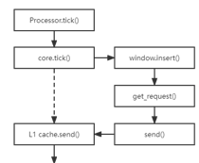
Simulation using Ramulator
Ramulator中将非访存指令记为bubble
Ramulator具体如何处理bubble暂时还不清楚，但是对所有的非访存指令都采取同样的处理方法
Window size = 128
ipc = 4
上述的Ramulaotr仿真结果是对每个访存请求之前插入3个bubble后的结果
Notes:
Bubble是指非访存的指令。

Slide 35
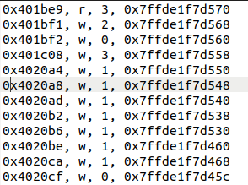
Simulation using Ramulator
在DynamoRIO中重写了一个sample工具，抓取的trace格式如下:
[PC] [type] [bubble count] [data address]
这里将非访存指令计数为bubble count，从而更加贴合Ramulator的仿真模型

Slide 36
Simulation using Ramulator
使用真实bubble count与使用假bubble count的仿真结果对比：
Notes:
因为我们认为bubble count主要是对MSHR产生影响，所以这里只统计了MSHR相关的结果。

Slide 37
Simulation using Ramulator
使用真实的bubble count能够在一定程度上降低MSHR 阻塞次数
降低的幅度不多，对缓存命中率基本没有影响
缓存缺失数总体是降低了的(<100)
L2 cache 的访问总数几乎没有变化
但是相比于不插入bubble，总体还是有明显的改善

Slide 38
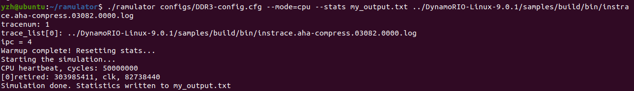
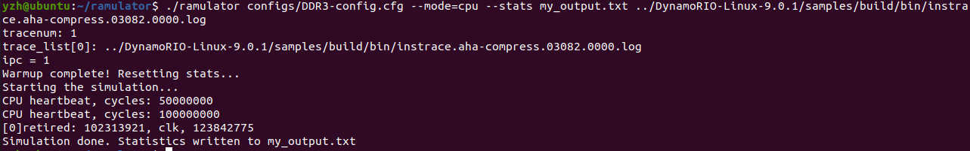

Simulation using Ramulator
修改ramulator中的ipc参数：
ipc = 4:
ipc = 1:

Slide 39
Simulation using Ramulator
令ipc = 1，使用真实的bubble count，以aha-compress为测试程序：
仿真结果有下面的变化：
MSHR unavai : 703 -> 80
MSHR hit : 7211 -> 7035
L1 access : 82687382 -> 82686734
L1 miss : 9734 -> 8915
L2 access : 1800 -> 1800
其他测试程序也有相同的变化趋势

Slide 40
Simulation using Ramulator
Ramulator 中MSHR 命中和阻塞数相对较高的另一个原因：
Ramulator 中的 window 是 retirement window 的仿真模型
模拟指令从窗口中退出的过程
Ramulator假定每个非访存指令的延迟都为0个时钟
访存请求之间间隔的时钟周期较短
访存请求太密集

Slide 41
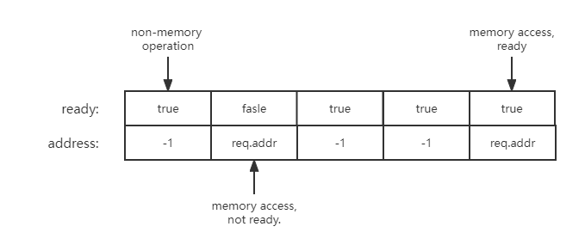
Simulation using Ramulator
Ramulator中的窗口结构：
当访存请求所请求的地址callback后，对应的指令设为ready状态

Slide 42
Simulation using Ramulator
将非访存指令的指令延迟设置为1，结果变化如下：
cpu cycles : 83844523 -> 83844439
total access : 82687382 -> 82687377
MSHR hit : 7211 -> 7161
MSHR unavai : 723 -> 723
total misses : 9734 -> 9684
efficient misses : 1800 -> 1800
其他的测试程序也是相同的变化趋势，少数测试程序的有效缺失降低
Notes:
这里变化比较小的原因可能是因为ramulator中的window size，ipc以及所设置的指令延迟都是比较乐观的。
还有一个原因是这里使用的测试程序相对比较小，在后面使用比较大的测试程序后发现缓存缺失总数的变化还是比较大的。

Slide 43
Simulation using Ramulator
使用测试结果进行对比：
实测的配置：
 | ARM Cortex-A75 | Ramulator
L1 cache size | 64KB | 64KB
Cache line size | 64B | 64B
Set associativity | 16 | 16
Replace policy | Pseudo random | LRU
MSHR | Not found | 16 entries
Notes:
Ramulator中的MSHR设计可能有点问题，按照MSHR的原理，每条MSHR条目中还有一个target表，用以存储导致访存缺失的缺失请求的目标寄存器，如果MSHR条目中的target表已经满了，那么这条MSHR条目就无法再继续合并新的缺失请求了。但是Ramlator的设计中，MSHR合并缺失请求的数量没有设置上限。

Slide 44
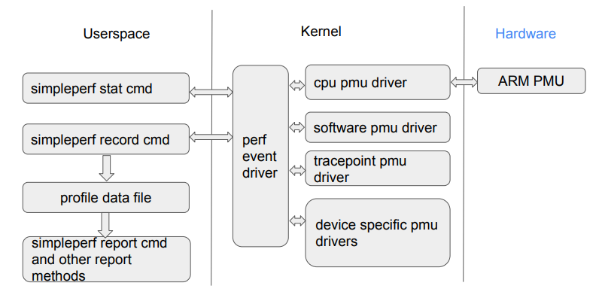
Simpleperf usage
Framework of Simpleperf:
Notes:
SimplePerf除了性能监视，还可以用于监视一些软件特性，比如调用栈。

Slide 45
Simpleperf usage
Usage： simpleperf [subcommand] [options] command args
record 命令：监视线程，以PMU事件计数器采样结果生成分析数据文件
stat 命令：监视线程，然后将PMU事件计数器的结果打印到stdout
可以使用的选项：
--cpu cpu_item1,cpu_item2…: 只监视指定CPU上的数据
-e event1[:modifier1],event2[:modifier2]: 选择要监视的事件
modifier的值：u，监视用户空间的数据；k，监视内核空间的数据
Notes:
使用这两个选项可以提高统计结果的精度，但是经过讨论后发现统计到的结果还是存在一些误差。

Slide 46
PMU in ARM Cortex A75
PMU中包含多个32-bit的事件计数器以及64-bit的时钟计数器
实验室主要使用下面的事件计数器：
L1D_CACHE: L1data cache的访问总数，这个事件会对L1 data cache的读，写以及预取请求进行计数，这包括尚未具有可缓存性属性的不可缓存推测性读取
L1D_CACHE_REFILL: L1 data cache重填充次数，这个事件会记录所有对L1 数据缓存的缓存分配，这包括读取行填充(linefill)，存储(store)行填充，以及预取行填充
Notes:
PMU没有直接记录缓存缺失的次数。

Slide 47
Simulation using Ramulator
锁核，simpleperf指定锁的那个核，统计用户空间的数据后求100次统计结果的平均值：
Instructions:
L1 data Cache references:
 | SimplePerf | Ramulator
basicmath | 138006768 | 138749797
bitcounts | 34186667 | 35013464
qsort | 13361237 | 14541891
 | SimplePerf | Ramulator | 预取比例
basicmath | 31846983 | 24601693 | 5.25%
bitcounts | 1647384 | 1826881 | \
qsort | 5638572 | 4989998 | 4.85%
Notes:
上面的结果是运行100次后的统计结果。
统计结果是SimplePerf的指令总数比Ramulator小，但是SimplePerf的访存总数比Ramulator高。
SimplePerf所统计的访存总数比较高的原因是因为PMU所统计的L1 Cache访问包含常规的读写请求，还包含预取的访存请求以及对于不可缓存区域的推测性访问。

Slide 48
Simulation using Ramulator
L1 data Cache misses:
Simpleperf 统计缓存行重填充次数
Ramulator统计有效缺失数
 | SimplePerf | Ramulator
basicmath | 6267 | 543
bitcounts | 451 | 477
qsort | 44520 | 106506

Slide 49
Simulation using Ramulator
锁核，simpleperf指定锁的那个核，统计用户空间的数据后求100次统计结果的平均值：
Instructions:
L1 data Cache references:
 | SimplePerf | Ramulator
basicmath | 138749634 | 138749797
bitcounts | 35010172 | 35013464
qsort | 14542192 | 14541891
 | SimplePerf | Ramulator
basicmath | 31999277 | 24601693
bitcounts | 1835382 | 1826881
qsort | 6180363 | 4989998
Notes:
上面的结果是运行100次后的统计结果。
统计结果是SimplePerf的指令总数比Ramulator小，但是SimplePerf的访存总数比Ramulator高。
SimplePerf所统计的访存总数比较高的原因是因为PMU所统计的L1 Cache访问包含常规的读写请求，还包含预取的访存请求以及对于不可缓存区域的推测性访问。

Slide 50
Simulation using Ramulator
L1 data Cache misses:
Simpleperf 统计缓存行重填充次数
Ramulator统计有效缺失数
 | SimplePerf | Ramulator
basicmath | 2800 | 543
bitcounts | 834 | 477
qsort | 51466 | 106506

Slide 51
Simulation using Ramulator
编写的测试程序：三个1024×1024的int型矩阵进行数据交换
测试结果如下：
为了给缓存施压，这里是按列进行交换
而且得到的缓存缺失率(9.49%)也是符合预期的
 | Simpleperf实测 | Ramulator
Instructions | 264553038 | 264553597
Cache-references | 66268405 | 66075594
Cache-misses | 6291516 | 6362249

Slide 52
Simpleperf usage
使用record指令统计的指令数：
record统计结果波动较大，下面结果是统计100次后的平均值
使用stat命令统计的指令数：
stat指令统计结果波动很小(＜1000)，一次统计的结果
 | SimplePerf record | Ramulator
basicmath | 138006768 | 138749797
bitcounts | 34186667 | 35013464
qsort | 13361237 | 14541891
 | Simpleperf stat | Ramulator
basicmath | 138749228 | 138749797
bitcounts | 35009766 | 35013464
qsort | 14541786 | 14541891

Slide 53
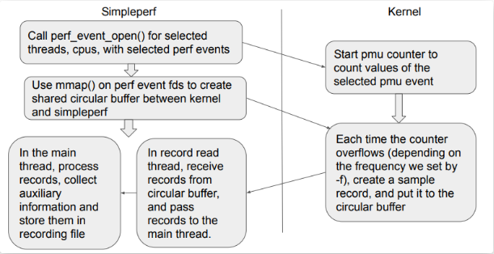
Simpleperf usage
Simpleperf record指令的执行流程：

Slide 54
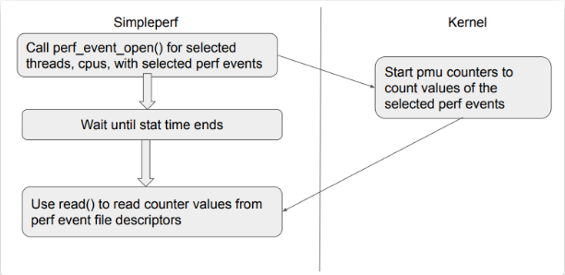
Simpleperf usage
Simpleperf stat指令的执行流程：

Slide 55
Simulation using Ramulator
因此可以认为stat指令能够准确统计到测试程序用户空间的数据
但是实测的结果与仿真的结果依然有很大差异
猜测影响仿真结果的因素不是系统调用而是跟底层硬件相关
在实验中发现了测试结果的偏差与测试程序的局部性关系：

Slide 56
Simulation using Ramulator
按行交换，局部性良好：
按列交换，局部性糟糕：
 | Simpleperf实测 | Ramulator
Instructions | 192201311 | 192201371
Cache-references | 56830949 | 56638244
Cache-misses | 23100 (0.041%) | 459533 (0.811%)
 | Simpleperf实测 | Ramulator
Instructions | 264553038 | 264553597
Cache-references | 66268405 | 66075594
Cache-misses | 6291516 (9.531%) | 6362249 (9.629%)

Slide 57
Data prefetching for Cortex-A75 core
Preload Instructions:
Cortex-A75能够支持内存预取指令
内存预取指令会向内存系统发出信号，表明指定的某个地址可能很快会发生访存
Hardware Prefetcher
以固定步幅模式识别一系列数据缓存缺失
检测到模式后，自动预取器会在后台启动行填充
实际上，硬件预取比软件预取要多很多[1]，所以主要考虑硬件预取
Notes:
[1].Vanderwiel S P, Lilja D J. Data prefetch mechanisms[J]. ACM Computing Surveys (CSUR), 2000, 32(2): 174-199.

Slide 58
Simpleperf usage
关闭硬件预取需要内核模式的指令来修改寄存器的值
风险可能比较高
Cortext A75的PMU中有预取相关的事件计数器
但是Simpleperf驱动中没有这些事件的接口
所以需要进一步查阅资料已统计到预取相关的数据
或者对预取行为进行仿真(Dinero)

Slide 59
Disable Hardware Prefetch
能够找到的关闭硬件预取的方法：
根据ARM手册，使用CPU Extended Control Register来控制硬件预取
使用`mrs`指令读取CPU Extended Control Register
使用`msr`指令写入CPU Extended Control Register
在Stackoverflow论坛上找到一些方法:
修改/dev/cpu/<cpu_num>/msr文件的内容
使用msr tools进行修改

Slide 60
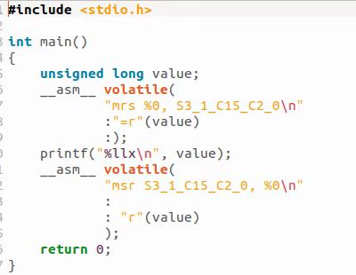

Disable Hardware Prefetch
修改CPU Extended Control Register:
需要在内核模式下执行这些指令
目前还没找到执行内核模式指令的方法
Notes:
在网上找到的资料里有个人是通过修改内核源码，在boot的时候修改CPU Extended Control Register来控制硬件预取。但是在测试机上没找到内核源码。

Slide 61
Disable Hardware Prefetch
修改测试机的msr文件
在测试机上没有找到msr文件
有相似的目录，但是没有找到这个文件
msr tools: 这是linux上的一个CPU控制工具
但是从源码来看，这个工具的原理也是修改msr文件
Notes:
本来打算使用交叉编译msr tools在测试机上运行的。

Slide 62
Simulate Hardware Prefetch
Cortex-A75的文档中对预取的描述十分有限
甚至无法通过Simpleperf获取到硬件的预取统计信息
因此测试机处理器的预取行为相当于是一个黑盒
使用Dinero对硬件预取进行仿真
Dinero中有实现预取方法(Sequential Prefetching)
对颜云浩论文中所介绍的预取方法(Stride Prefetching)进行了仿真
Notes:
这里之所以使用Dinero是因为之前通过测试发现Ramulator和Dinero的仿真结果基本是一致的。
但是Dinero是以树状结构对缓存进行建模，所以相对比较简单，方便进行修改。而Ramulator中除了缓存，还对其他结构进行建模，相对比较复杂。
并且Dinero中有自带的预取方法。

Slide 63
Simulate Hardware Prefetch
Sequential prefetch
利用程序的空间局部性
One Block Lookahead(OBL):
也就是当缓存块b被访问时，将缓存块 b + 1 预取到缓存中
仿真实验中使用的是tagged prefetch[2]
即当缓存块 b 被访问，或者被预取的缓存块 b 第一次被引用，那么就继续预取下一个缓存块 b + 1
Notes:
[2].Smith, Alan Jay. "Cache memories." ACM Computing Surveys (CSUR) 14.3 (1982): 473-530.

Slide 64
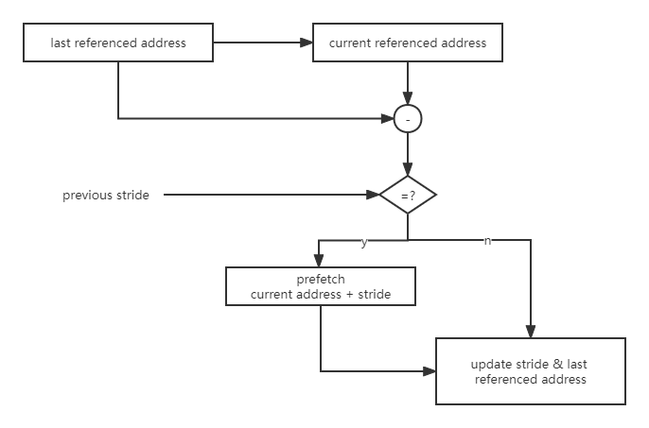
Simulate Hardware Prefetch
Stride prefetch:
根据程序访存的地址推导预取的步长：
Notes:
颜云浩论文

Slide 65
Simulate Hardware Prefetch
仿真结果
矩阵交换的测试程序，局部性良好的情况：
预取的次数就是满足预取条件的访存次数，预取缺失代表实际执行预取
 | Sequential Prefetch | Stride Prefetch | Simpleperf 实测 | Ramulator (no prefetch)
Demand fetch | 56638278 | 56638278 | 56830949(access) | 56638244
Prefetch | 394184 | 2097940 | \ | \
Demand misses | 71209 | 464552 | 23100(linefill) | 464566
Prefetch misses | 393974 | 231 | \ | \

Slide 66
Simulate Hardware Prefetch
仿真结果
矩阵交换的测试程序，局部性糟糕的情况：
两种预取模式的预取度(degree of prefetch)都是1
 | Sequential Prefetch | Stride Prefetch | Simpleperf 实测 | Ramulator (no prefetch)
Demand fetch | 66075449 | 66075449 | 66268405(access) | 66075594
Prefetch | 6314542 | 8389392 | \ | \
Demand misses | 6456804 | 6433508 | 6291516(linefill) | 6433682
Prefetch misses | 6297853 | 6405 | \ | \

Slide 67
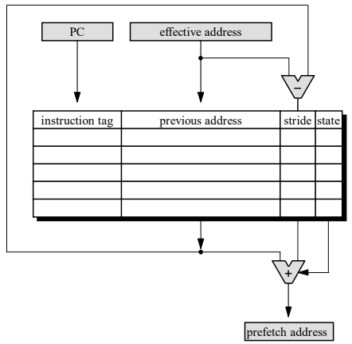
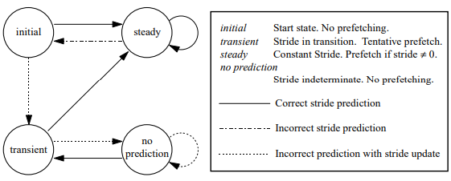
RPT(Reference Prediction Table)
通过查看源码发现Gem5中使用的步幅预取方法是通过RPT实现的步幅预取
Notes:
Gem5中的步幅预取和Vanderwiel S P, Lilja D J. Data prefetch mechanisms[J]. ACM Computing Surveys (CSUR), 2000, 32(2): 174-199.中介绍的RPT步幅预取方法的原理基本是一致的。
不过在Gem5中称RPT为PC table，按照预取命中的次数决定是否预取。此外，Gem5中对硬件预取还有一些细节上的补充，比如PC table是组关联的，并使用随即替换策略。并且Gem5中可以设置预取时机，e.g.: on reference, on-miss etc.(这可以在ramulator中实现)

Slide 68
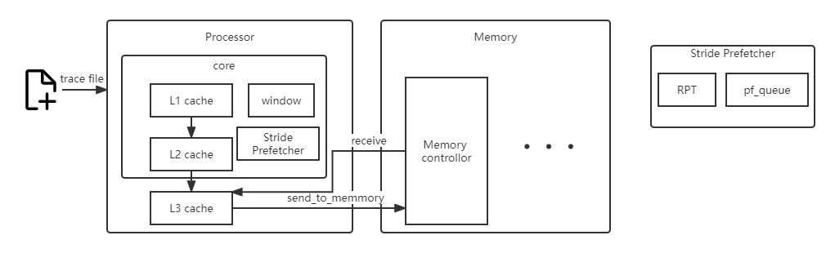
Simulation using Ramulator
Framework of Ramulator with Prefetcher
这里为了测试预取器的正确性，暂时将预取器模型放到Core模型中进行测试
RPT条目总数为1024，RPT使用组关联，关联度为16 ，预取度为4
Notes:
Core模型时钟周期都会调用，StridePrefetcher.tick()会进行RPT更新的相关操作，更新当前访存指令对应的RPT条目，然后生成预取地址并放入pf_queue中。
将预取请求发送到缓存后，预取请求将会对MSHR造成影响。
这里为后期的可扩展工作预留了一定的空间，即Core中的预取器是一个抽象基类指针，步幅预取器是从这个抽象基类派生得到的类。

Slide 69
Simulation using Ramulator
仿真结果
矩阵交换的测试程序，局部性良好的情况：
这里模拟的时钟总数也由85707504个时钟降低到73968952个时钟
 | Ramulator (no prefetch) | Ramulator Stride Prefetch | Simpleperf 实测
Demand Access | 62929686 | 62929686 | 63124232
Prefetch | \ | 38373914 | \
Demand misses | 459532 | 126811 | 39776
Prefetch misses | \ | 332881 | \
Notes:
除了缓存缺失数降低，模拟的时钟总数也降低了。
由85707504降低到73968952。

Slide 70
Simulation using Ramulator
仿真结果
矩阵交换的测试程序，局部性糟糕的情况：
可以发现使用步幅预取后仿真结果的误差降低了
 | Ramulator (no prefetch) | Ramulator Stride Prefetch | Simpleperf 实测
Demand Access | 66075413 | 66075413 | 66270727
Prefetch | \ | 59750988 | \
Demand misses | 6362240 | 6296840 | 6269099
Prefetch misses | \ | 65545 | \

Slide 71
Simulation using Ramulator
将预取器模型转移到缓存模型内后，误差进一步降低
误差降低的原因可能是因为此时预取器模型将不会受到由MSHR阻塞或者被MSHR合并过的访存请求的干扰
 | Ramulator No prefetch | Ramulator Stride Prefetch | Simpleperf 实测
Demand Access | 62929686 | 62929686 | 63124232
Prefetch | \ | 42170426 | \
Demand misses | 459532 | 72364 | 39776
Prefetch misses | \ | 387312 | \

Slide 72
Simulation using Ramulator
编译优化等级对仿真结果误差的影响：
优化等级越高，误差越大
局部性良好, O3优化等级：
局部性糟糕, O3优化等级：
 | Ramulator No prefetch | Ramulator Stride prefetch | Simpleperf实测
Demand Access | 3422998 | 3422998 | 3536137
Demand misses | 459196 | 459196 | 171728
 | Ramulator No prefetch | Ramulator Stride prefetch | Simpleperf实测
Demand Access | 17054486 | 17054486 | 17195225
Demand misses | 6360161 | 6360161 | 10645736
Notes:
两个测试程序的预取结果都只有70多次预取。

Slide 73
Compiler Optimization
编译器的优化等级都是由多个选项(flag)组成
默认的优化等级为-O0，优化编译时间，后续的优化等级都是增加flag
-O2优化等级下可能会增加代码大小的 选项：
-falign-functions -falign-jumps -falign-labels -falign-loops -fprefetch-loop-arrays -freorder-blocks-algorithm=stc
-fprefetch-loop-arrays: 如果目标机器能够支持软件预取，那么这个优化选项将会生成预取指令用以提升循环访问数组的性能。
这个选项生成的预取指令的性能优化高度取决于源码中的循环结构

Slide 74
Simulation using Ramulator
L1 Data Access and Misses
 | Ramulator No prefetch | Ramulator Stride prefetch | Ramulator Prefetch on miss | Simpleperf 实测
bitcnts | 47127417 | 47127417 | 47127417 | 48657859
 | 480 | 467 | 473 | 888
dijkstra | 55764701 | 55764701 | 55764701 | 57055581
 | 1965 | 2093 | 1731 | 25363
susan_c | 1264138 | 1264138 | 1264138 | 1334044
 | 1110 | 738 | 1032 | 1153
susan_e | 2654453 | 2654453 | 2654453 | 2754578
 | 1218 | 968 | 1175 | 1478
susan_s | 37282562 | 37282562 | 37282562 | 37298872
 | 851 | 844 | 839 | 1366
Notes:
Mi-bench里的测试程序都基本试过了，但是有一些测试程序缓存数与仿真器的访存数差很多，所以就忽略了这部分测试程序。
前面的测试程序如果设置为Prefetch on miss，那么局部性良好的情况下L1数据缓存的缺失次数大约为27万左右。

Slide 75
Simulation using Ramulator
误差成因分析：
Trace-driven的仿真器都是in-order的，得到的结果都是确定性的
而测试机的处理器是Out-of-order的，得到的结果都是非确定的
每次运行Simpleperf得到的结果都不同，在一定范围内波动
所以Simpleperf实测的结果都是多次运行后取中位数
Notes:
Ramulator中自带了热身机制，但是存在一定bug，完善这个热身机制后发现还有一点问题就是，这个工具中原本的热身机制是设置一个指令数用以热身，但是我认为这样的设计太过于经验化了，所以我修改了这个热身机制为将原来的trace跑一遍，热身完成后再重新读取trace文件。

Slide 76
Simulation using Ramulator
考虑仿真器的缓存一开始是冷的，所以尝试实现热身机制
先跑一遍Trace文件，然后重置统计量再重复跑一次
效果不理想，需要改进
统计冷缺失和冲突缺失，按行交换矩阵测试程序：
 | Ramulator No prefetch | Ramulator Stride Prefetch | Simpleperf 实测
L1 Data Access | 62929686 | 62929686 | 63124232
L1 Data misses | 459532 | 72364 | 39776
Cold misses | 1364 | 797 | \
Conflict misses | 458168 | 71567 | \

Slide 77
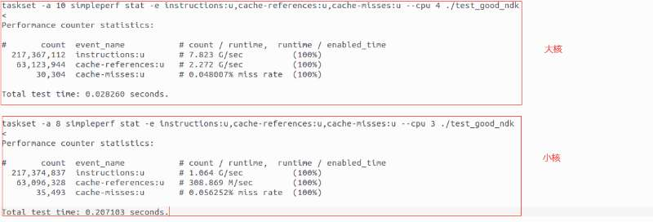
Validation against Simpleperf
锁定大小核
然后通过高通官网查找对应的处理器型号
Notes:
在网上找了一些方法，这些方法能够找到电脑上的CPU型号，但是在测试机中使用同样的方法只能得到一些CPU分组的信息，而得不到具体的型号信息。

Slide 78
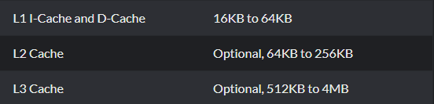
Validation against Simpleperf
查找资料发现，测试机中的大核为Cortex-A75，小核为Cortex-A55
但是ARM官网上没有Cortex-A55缓存的确切配置
所以实验中的小核配置为32KB，组关联度为4

Slide 79
Validation against Simpleperf
测试程序: swap_matrix_by_raw, 结果如下
大核
小核
 | Ramulator | Simpleperf
L1 data access | 62,929,687 | 63,123,944
L1 data misses | 782 | 30304
 | Ramulator | Simpleperf
L1 data access | 62,929,705 | 63,096,328
L1 data misses | 845 | 35493
Notes:
预取配置：128个RPT条目，RPT组关联度为4，预取度为4
这里假设测试机上的大小核的预取配置都是一样的，但是实际上可能会存在小核使用更保守的预取配置，而大核使用更激进的预取配置的情况。
因为并不知道具体的预取配置，所以无法很准确的模拟在不同CPU上运行的测试程序的缓存缺失趋势。

Slide 80
Validation against Simpleperf
实测配置：
Cortex-A75
L1D-Cache Size 64 KB
16-way
Notes:
这里的缓存配置是按照大核的缓存配置，预取的配置和之前一样

Slide 81
Simulation using Ramulator
Gem5中没有找到为I cache单独设计的模型，只是将I cache限制为只读
并且gem5的运行结果中I cache也有MSHR相关统计量
模拟配置：
L1-ICache: 64KB, 组关联16
L1-Dcache: 64KB, 组关联16
L2-UCache: 256KB, 组关联8
L3-SharedCache: 类型固定为Unified，8MB，组关联8
Notes:
后续的开发工作中打算将core cache的类型设置为可配置的，也就是L1Cache和L2Cache的类型可以通过配置文件进行配置。

Slide 82
Simulation using Ramulator
在Linux虚拟机上使用Hello World程序进行测试：
指令数：
L1-Icache 访问总数：193858
Trace文件指令总数：193858
3个核心缓存的缺失情况：
 | Access | Misses
L1-Icache | 193858 | 975
L1-Dcache | 53690 | 2481
L2-Ucache | 3356 | 3170
Notes:
这里的结果是减去了MSHR合并以及阻塞的请求后的结果，并且预取的访问以及缺失也已经排除。
可以看出指令cache的局部性更为良好。
并且L1 I Cache和L1 D Cache的缺失数总和也是L2 U Cache访问数。

Slide 83
Validation against Gem5
使用Gem5验证指令Cache的结果
模拟配置：gem5使用se模式
TimingSimpleCPU和AtomicSimpleCPU的模拟Cache缺失数是一致的
BaseMinorCPU无法直接使用
DerivO3CPU虽然是out-of-order的，但是多次运行的模拟结果都是不变的
DerivO3CPU和O3CPU的模拟Cache缺失数是一致的，模拟结果比较悲观
Notes:
因为O3CPU的结果太过悲观，差别比较大，所以这里就没有展示O3CPU的模拟结果。

Slide 84
Validation against Gem5
Notes:
Cache配置保持一致。
可以看到这里除了ls，其他的测试程序的结果都比较接近。

Slide 85
Simulation using Ramulator
MSHR的机制已经完善:
可以设置每条MSHR条目能够合并的缺失请求数的最大值(default 8)
但是对缓存缺失次数的影响不太显著
实现了顺序预取策略:
One Block Lookahead：简单地预取当前正在访问的block的后一个block
Tagged Prefetch：在OBL的基础上，根据预取效率调整预取度

Slide 86
Simulation using Ramulator
Tagged Prefetch：
参考文献：
Dahlgren F, Dubois M, Stenstrom P. Sequential hardware prefetching in shared-memory multiprocessors[J]. IEEE Transactions on Parallel and Distributed Systems, 1995, 6(7): 733-746.
预取度调整规则为：初始预取度设置为1，每进行16次预取后，根据当前有效预取次数调整预取度(>= 0)
有效预取次数 < 3: 预取度除2
有效预取次数 < 8: 预取度减1
有效预取次数 > 12: 预取度加1
有效预取次数 > 6，且预取度为0：将预取度设置为1

Slide 87
Simulation using Ramulator
Cortex-A75 在L2的预取策略：Spatial Prefetcher
利用程序在多个内存页的访问模式的相似性进行预取
参考文献：
Bakhshalipour M, Shakerinava M, Lotfi-Kamran P, et al. Bingo spatial data prefetcher[C]//2019 IEEE International Symposium on High Performance Computer Architecture (HPCA). IEEE, 2019: 399-411.
这篇文献将Spatial Prefetcher分为两种类型：
SHH(SHared History)：在全局范围观察程序对内存的访问模式。这篇文献将步幅预取划分为一种SSH类型的空间预取
PPH(Per-Page History)：观察程序对每一个内存页的访问模式。

Slide 88
Simulation using Ramulator
PPH Spatial Prefetch：
当一个内存页第一次被使用时，预取器将会观察并记录应用对这一个内存页的访问模式(Access Pattern)
也就是记录这个内存页的哪些block被使用，以偏移量的形式记录
当一个内存页不再被使用时，预取器会把这个访问模式与一个事件相关联，并将<Event, Access Pattern>记录到历史表(History Table)中
事件就是对这个内存页第一次访问的 PC + Address 或者 PC + Offset
当这个事件再次被触发时，预取器将会把History Table中记录的内存页使用过的全部block预取到当前缓存
Notes:
所以PPH Spatial Prefetch就需要模拟器中必须存在DRAM模型，这样才能记录每一个内存页的访问模式。

Slide 89
Simulation using Ramulator
实现多核Cache配置接口需要解决的问题
Ramulator的Core数量是变量，由Trace files的数量决定
每个Core中的Cache布局可能是不一样的
使用文件进行配置：
一个文件指定一个Core的Cache配置(# core_cache_configs > 0)
如果Cache配置文件小于Core数量，就重复使用最后一个配置文件
配置文件的数量不能大于Core的数量

Slide 90
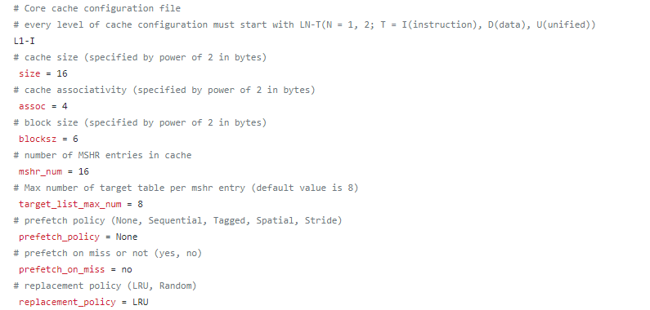
Simulation using Ramulator
配置文件的格式：
Notes:
Core cache的层数是以变量实现的

Slide 91
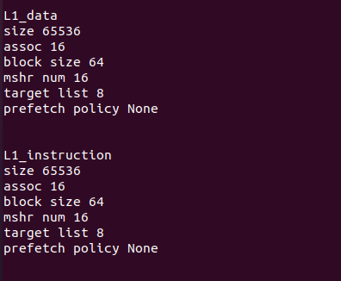
Simulation using Ramulator
Cache初始化时打印配置信息：
能够正确进行配置
使用一些较大的测试程序进行测试，也能够正确运行
上下级缓存访问数也正确

Slide 92
Simulation using Ramulator
重写了Ramulator中原有Core模型的处理逻辑
访存阻塞不会再直接导致取指阻塞
使用SPEC 2017中的测试程序
除去一些特别大的测试程序
除去无法在Gem5中运行(Aborted)的测试程序
使用Gem5的SE模式进行后续的验证实验

Slide 93
Validation against Gem5
执行时间测试: Gem5 O3执行的时间 / Camulator执行的时间
时间负荷测试: Camulator执行时间 / Ramulator执行时间
Notes:
虽然Camulator的执行时间是Ramulator的3倍，但是需要考虑Camulator处理的请求数是比Ramulator处理的请求数的3倍还要多的。

Slide 94
Validation against Gem5
实验配置
L1 I Cache: 64 KB, 4-way, 4 MSHR entries, 20 target list
L1 D Cache: 64 KB, 4-way, 4 MSHR entries, 20 target list
L2 U Cache: 256 KB, 8-way, 20 MSHR entries, 12 target list
Block Size: 64 KB
Dispatch width: 8

Slide 95
Validation against Gem5
对照组：
Gem5 O3CPU(Base Line)
乱序执行，考虑非阻塞访问，支持预取
Camulator
没有流水线模型，考虑非阻塞访问，支持预取
Gem5 AtomicSimpleCPU
没有流水线模型，不考虑非阻塞访问，不支持预取
Ramulator
没有流水线模型，考虑一定程度上的非阻塞访问，不支持预取，不考虑指令Cache
Notes:
虽然没有在官方文档中找到关于AtomicSimpleCPU相关特性的说明，但是从仿真脚本的输出来看，AtomicSimpleCPU的输出结果中有关MSHR的相关数据均为0，并且在不同预取配置下其仿真的结果都是完全一致的。

Slide 96
Validation against Gem5
No prefetch, L1 data Cache
Notes:
Mismatch: Gem5 SimpleCPU < Camulator < Ramulator
Gem5 Simple_AVG = 0.029
Camulator_AVG = 0.040
Ramulator_AVG = 0.047
虽然Camulator表现得没有Gem5 AtomicSimpleCPU好，但是总体的误差还是比较低的。

Slide 97
Validation against Gem5
No prefetch, L1 inst Cache
Notes:
Mismatch: Camulator < Gem5 Simple
Camulator_AVG = 0.17
Gem Simple_AVG = 0.22

Slide 98
Validation against Gem5
No prefetch, L2 Cache
Notes:
Mismatch: Camulator < Gem5 Simple << Ramulator
Camulator_AVG = 0.034
Gem5 Simple_AVG = 0.056
Ramulator_AVG = 0.23

Slide 99
Validation against Gem5
Stride Prefetch, L1 data Cache
Notes:
这个specrand是一个实现随机数的测试程序
虽然在L1 cache的误差比较离谱，但是在L2的误差却表现得更好。

Slide 100
Validation against Gem5
Stride Prefetch, L2 Cache

Slide 101
Validation against Gem5
Sequential Prefetch, L1 data Cache

Slide 102
Validation against Gem5
Sequential Prefetch, L2 Cache

Slide 103
Validation against Gem5
Multicore Simulation：
Private Cache:
L1 I Cache: 64 KB, 4-way, 4 MSHR entries, 20 target list
L1 D Cache: 64 KB, 4-way, 4 MSHR entries, 20 target list
Shared Cache:
L2 U Cache: 256 KB, 8-way, 20 MSHR entries, 12 target list
Notes:
考虑到Ramulator中Private Cache固定为两层，且不容易修改，所以在多核Cache的验证结果中并没有放Ramulator的结果。

Slide 104
Validation against Gem5
Multicore
Notes:
在Spec2017测试程序套件里面只有imagick_s这个程序是多线程的。

Slide 105
Validation against Gem5
Multicore Shared Cache

Slide 106
Validation against Gem5
使用别的benchmark套件
Parsec：相关文献引用1496次
Bienia C. Benchmarking modern multiprocessors[M]. Princeton University, 2011.
Rodinia：相关文献引用3403次
Che S, Boyer M, Meng J, et al. Rodinia: A benchmark suite for heterogeneous computing[C]//2009 IEEE international symposium on workload characterization (IISWC). Ieee, 2009: 44-54.
Notes:
这里parsec程序套件里面只有两个是可用的，其他的测试程序在我的主机上无法成功编译。

Slide 107
Validation against Gem5
Multicore Shared Cache
Notes:
Camulator平均误差：11.2%
Gem5 AtomicSimpleCPU平均误差：4.82%

Slide 108
Validation against Gem5
实验配置(Cortex-A55)
L1 I Cache: 32 KB, 4-way, 4 MSHR entries, 20 target list
L1 D Cache: 32 KB, 4-way, 4 MSHR entries, 20 target list
L2 U Cache: 128 KB, 8-way, 20 MSHR entries, 12 target list
Block Size: 64 KB
Dispatch width: 8

Slide 109
Validation against Gem5
No prefetch, L1 data Cache

Slide 110
Validation against Gem5
No prefetch, L1 inst Cache

Slide 111
Validation against Gem5
No prefetch, L2 Cache

Slide 112
Validation against Gem5
Stride Prefetch, L1 data Cache
Notes:
这个specrand是一个实现随机数的测试程序
虽然在L1 cache的误差比较离谱，但是在L2的误差却表现得更好。

Slide 113
Validation against Gem5
Stride Prefetch, L2 Cache

Slide 114
Validation against Gem5
Sequential Prefetch, L1 data Cache

Slide 115
Validation against Gem5
Sequential Prefetch, L2 Cache

Slide 116
Validation against Gem5
Multi-Core Shared Cache
Notes:
Camulator 的平均误差为14%，Gem5 AtomicSimpleCPU的平均误差为11%

Slide 117
Simulation Using Camulator
缓存一致性协议
Ramulator原有的Cache模型只做了一部分很基础的缓存一致性处理
当某个缓存块在Shared Cache中被驱逐后，Private Cache中对应的缓存块也会被驱逐
这部分的工作还不充分
在Camulator中实现MESI Snooping协议
就目前调研情况看，MESI Snooping是一种广泛使用的缓存一致性协议
然后再进行一次多核共享Cache的实验

